Slide 1

Природа человеческих способностей
Внимание

Slide 2

Внимание - сосредоточенность и направленность психической деятельности на определенный объект.
Внимание можно определить как психофизиологический процесс, состояние, характеризующее динамические особенности познавательной деятельности.

Slide 3

Устойчивость
Сосредоточенность
Внимание
Переключаемость
Объем
Распределение

Slide 4

Этапы развития:
1. Первые две недели жизни – проявление ориентировочного рефлекса как объективного, врожденного признака непроизвольного внимания ребенка.
2. Конец первого года жизни – возникновение ориентировочно - исследовательской деятельности как средства будущего развития произвольного внимания.
3. Начало второго года жизни – зачатки произвольного внимания под влиянием речевых инструкция взрослого.
4. Второй – третий год жизни – развитие произвольного внимания.
5. Четыре с половиной – пять лет – направление внимания на сложные инструкции взрослого.
6. Пять – шесть лет – возникновение элементарной формы произвольного внимания под влиянием самоинструкций.
7. Школьный возраст – развитие и совершенствование произвольного внимания.

Slide 5

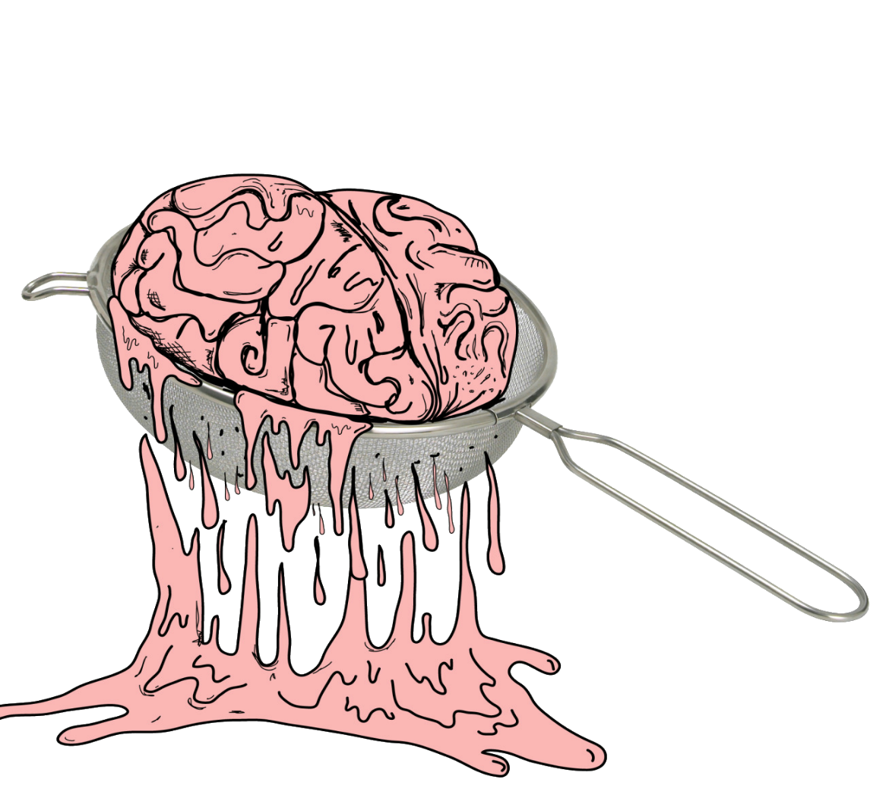


Внимание обуславливает успешную ориентировку субъекта в окружающем мире и обеспечивает более полное и отчетливое отражение его в психике.
Внимание как условие сознательной деятельности
Внимание – направленность и сосредоточенность сознания на каком-нибудь предмете, явлении или деятельности.
Внимание не представляет самостоятельного психического процесса, так как не может проявляться вне других процессов.

Slide 6

Физиологические основы внимания

Slide 7

В коре больших полушарий мозга могут протекать два процесса: возбуждение и торможение. Когда человек внимателен к чему-либо, это значит, что у него в коре мозга возник очаг возбуждения. Остальные участки мозга в это время находятся в состоянии торможения. Поэтому человек, сосредоточенный на чем-либо одном, может ничего другого в этот момент не замечать.

Slide 8

Причины непроизвольного внимания:
Относительная сила раздражителя.
2. Неожиданность раздражителя.
3. Движущиеся предметы. Французский психолог Т. Рибо особенно выделял этот фактор, он считал, что именно благодаря целенаправленной активизации движений происходит концентрация и усиление внимания на предмете.
4. Новизна раздражителя.
5. Контрастные предметы или явления.
6. Внутреннее состояние человека.

Slide 9

Внимание – это произвольная или непроизвольная направленность и сосредоточенность психической деятельности на каком-либо объекте восприятия. Оно не обнаруживается в «чистом» виде, функционально внимание направлено к чему-либо.

Slide 10

Функции внимания
Свойства внимания
Объем внимания
Концентрация внимания
Устойчивость внимания
- Отбор
- Игнорирование
- Удержание
объем, сосредоточенность (концентрация), распределяемость, устойчивость, колебание, переключаемость.
количество объектов, которые воспринимаются одновременно.
степень сосредоточения сознания на объекте
общая направленность внимания в процессе деятельности.

Slide 11



Непроизвольное внимание – непроизвольно, само собой возникающее внимание, вызванное действием раздражителя.
Произвольное внимание – это сознательно регулируемое сосредоточение на объекте.

Slide 12

Работу сделала:
Нетесова Татьяна Евгеньевна

